Slide 1


Sustav naručivanja - projekt
Nastavni predmet na FER-u: Programsko inženjerstvo
Sudionici:
Darijan Gudelj
Marin Teskera
Luka Slugečić
Branimir Tomeljak
Vilim Ivanković
Bruno Rački

Slide 2
Cilj projektnog zadatka
Projektni tim se sastojao od studenata FER-a koji su se udružili u zajednički NULL tim.
Članovi tima su bili: Darijan Gudelj (voditelj), Marin Teskera, Branimir Tomeljak, Bruno Rački, Vilim Ivanković i Luka Slugečić.
Zadatak naše grupe bila je implementacija sustava za naručivanje pregleda u hrvatskom zdravstvu.
Kroz našu aplikaciju pacijenti mogu zakazivati termine ovisno o dostupnosti pojedinih doktora/medicinskih radnika. Nakon 14 tjedana rada, naša grupa je ostvarila upotrebljivu aplikaciju koja ispunjava sve korisničke zahtjeve su bili zadani.

Slide 3

Put do cilja
Komunikacija u timu postignuta je izradom Discord servera NULL grupe 2022./2023. i WhatsApp grupe kojima su pristup imali svi članovi tima.
Ova dva kanala komunikacije omogućavali su nam brzu i jednostavnu komunikaciju, te spremnost svakog člana na pomoć drugome u nevolji u kratkom vremenu.
Za izradu UML dijagrama koristili smo Draw.io, Astah Professional, Visual Paradigm, Microsoft Paint...
Sustav za upravljanje, upravljan je izvornim kodom Git. Repozitorij projekta dostupan je na web platformi GitLab.
Razvojno okruženje korišteno pri izradi je Visual Studio Code

Slide 4
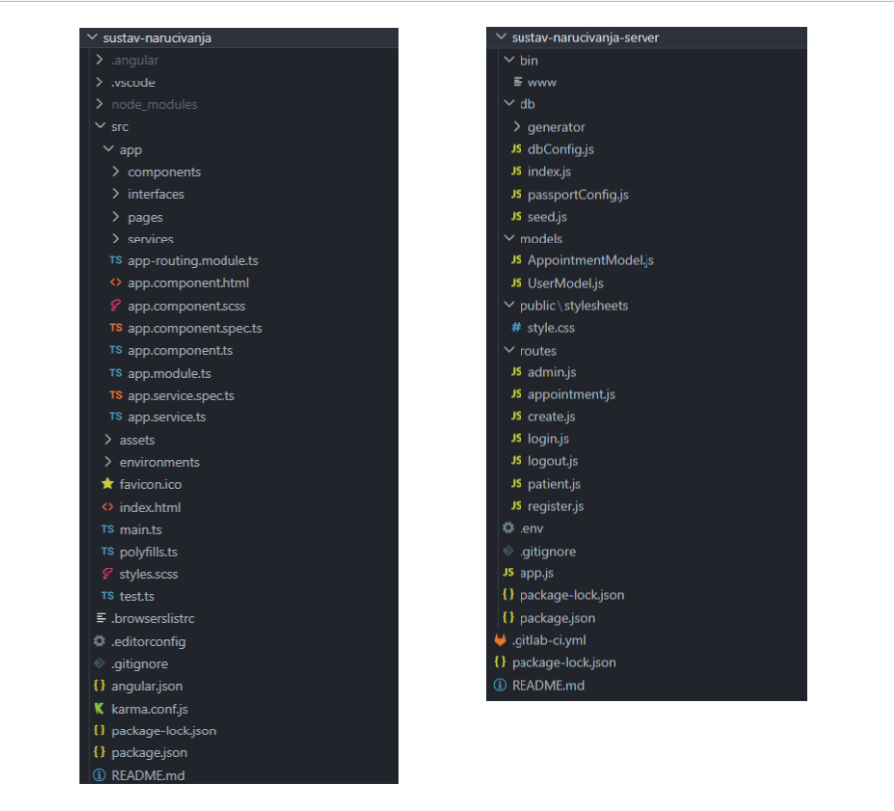
Arhitektura i dizajn sustava
Arhitekturu projektnog sustava možemo podijeliti u 3 cjeline:
• Web aplikacija
• Web poslužitelj
• Baza podataka
Backend
Frontend

Slide 5
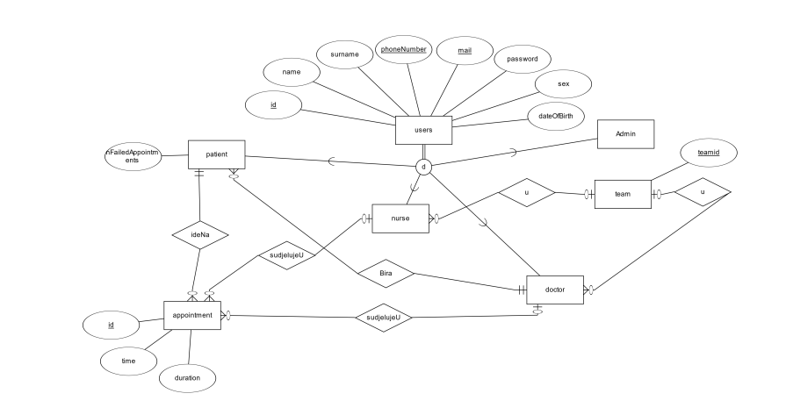
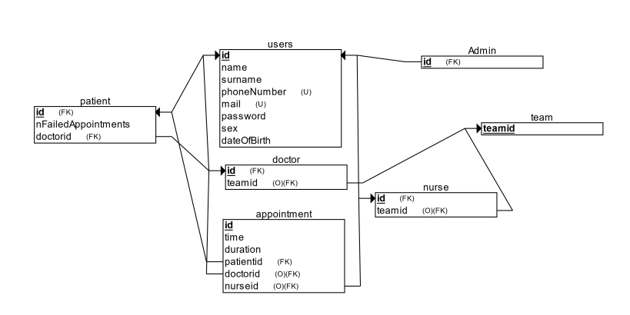
Baza podataka
Relacijski dijagram
ER Dijagram

Slide 6

Dionici aplikacije
1. Korisnik
Pacijent
Liječnik
Medicinski tehničar/sestra
2. Administrator
3. Naručitelj
4. Razvojni tim

Slide 7
Obrasci upotrebe aplikacije
Registracija
Prijava u sustav
Pregled zakazanih termina
Zakazivanje termina kod liječnika / medicinskog tehničara
Otkazivanje termina
Potvrđivanje novih termina nakon pomicanja
Podsjećanje pacijenta na zakazani termin
Pregled rezerviranih termina
Potvrđivanje dolaznosti pacijenta
Definiranje raspoloživosti termina
Definiranje vlastitih pravila o rezervaciji termina
Definiranje termina za specifične vrste usluga
Pomicanje zakazanih termina
Stvaranja liječnika / medicinske sestre
Pregled medicinskih timova
Brisanje medicinskog tima
Stvaranje novog medicinskog tima
Generiranje izvješća

Slide 8
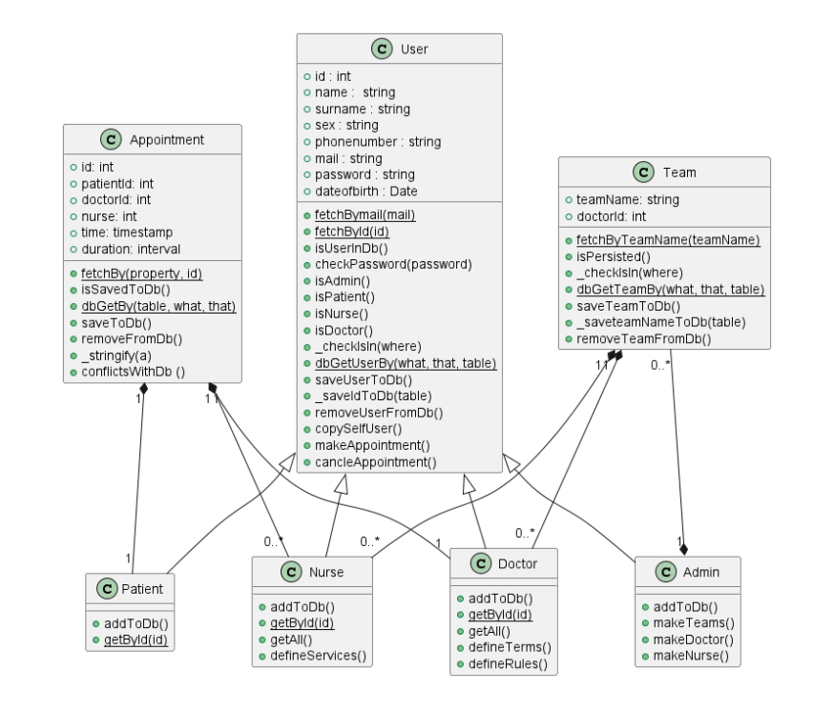
Dijagram razreda

Slide 9
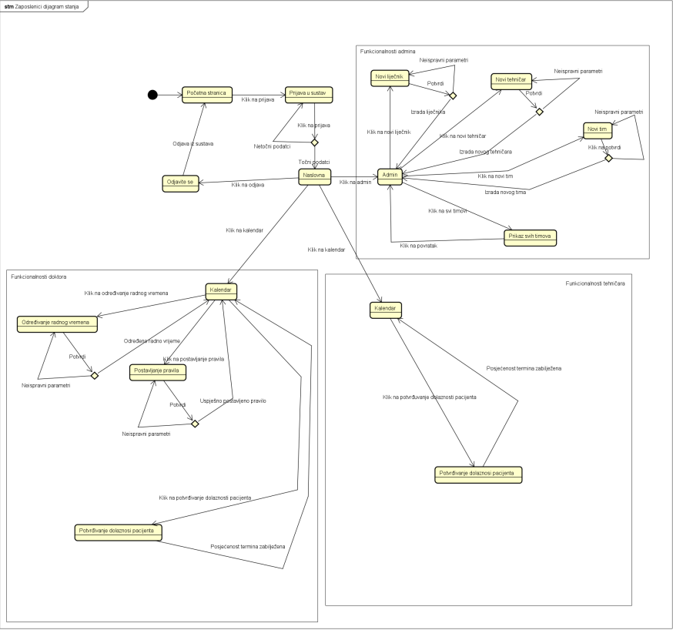
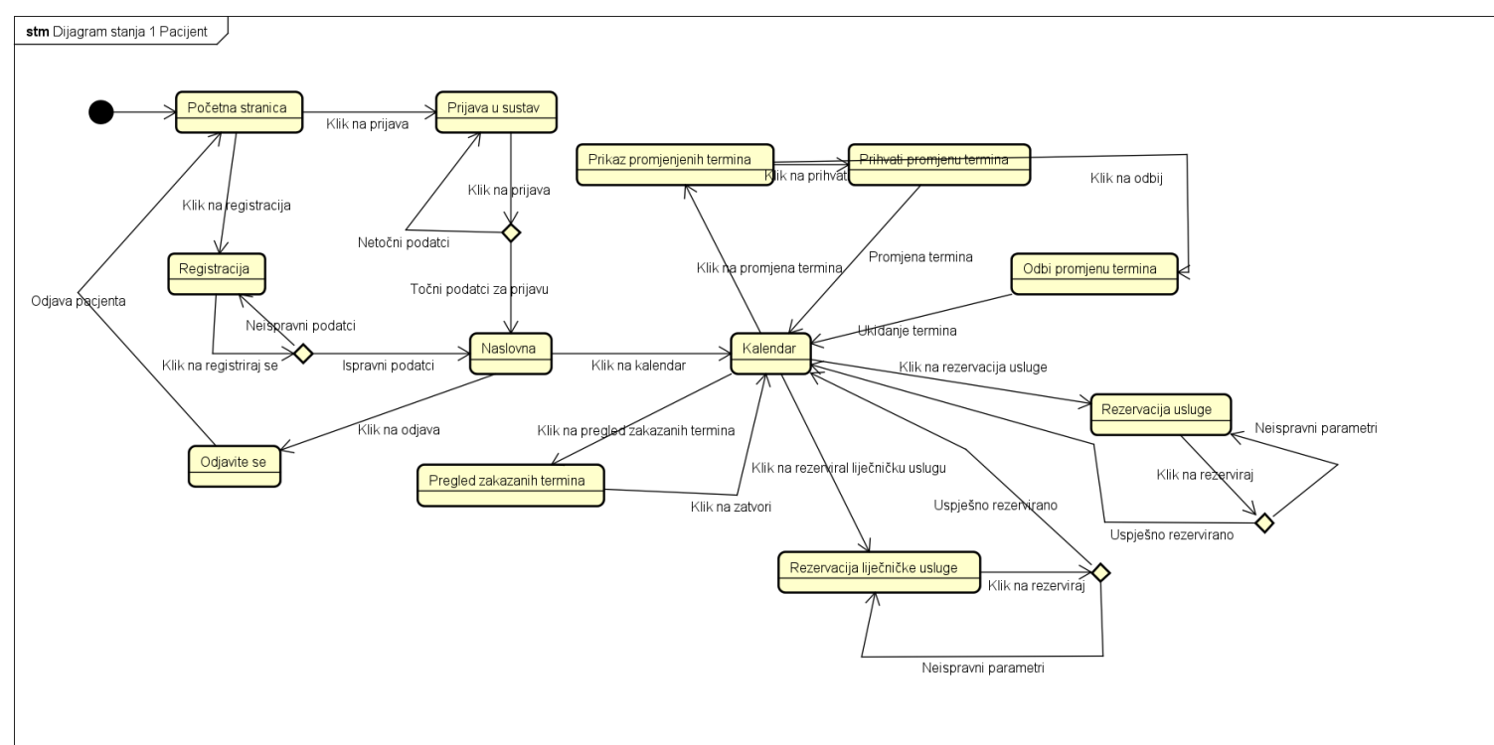
Dijagrami stanja

Slide 10
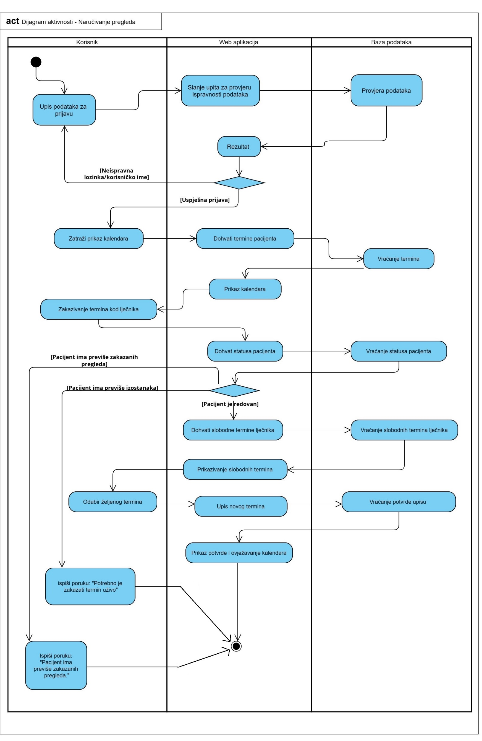
Dijagram aktivnosti

Slide 11
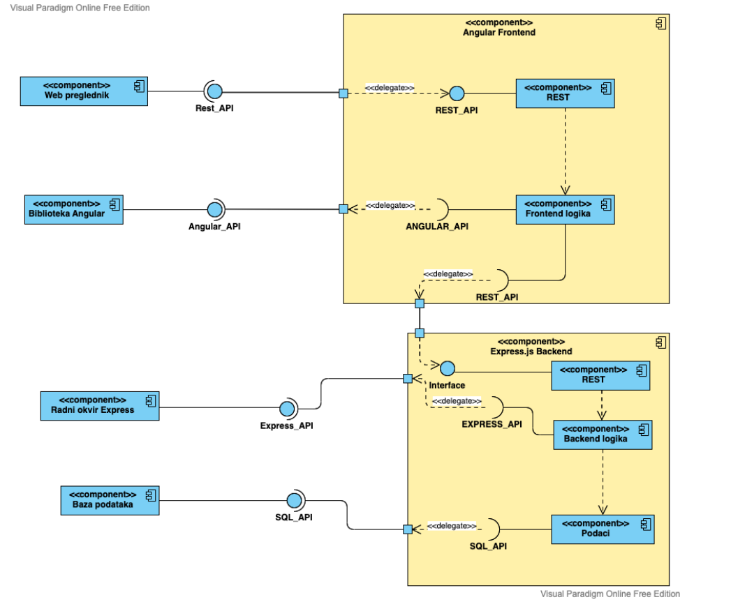
Dijagram komponenti

Slide 12
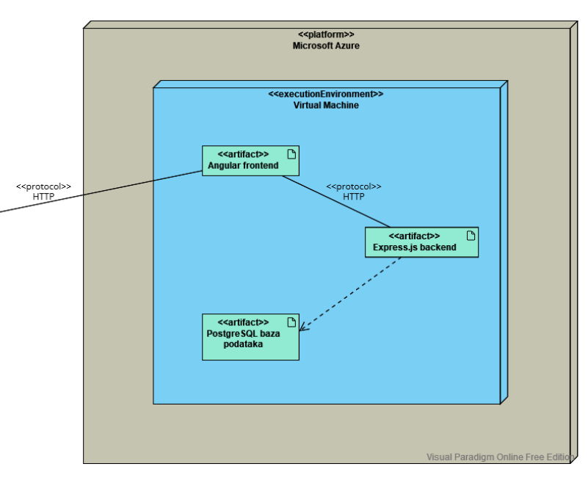
Dijagram razmještaja

Slide 13

Konačni rezultat

Slide 14
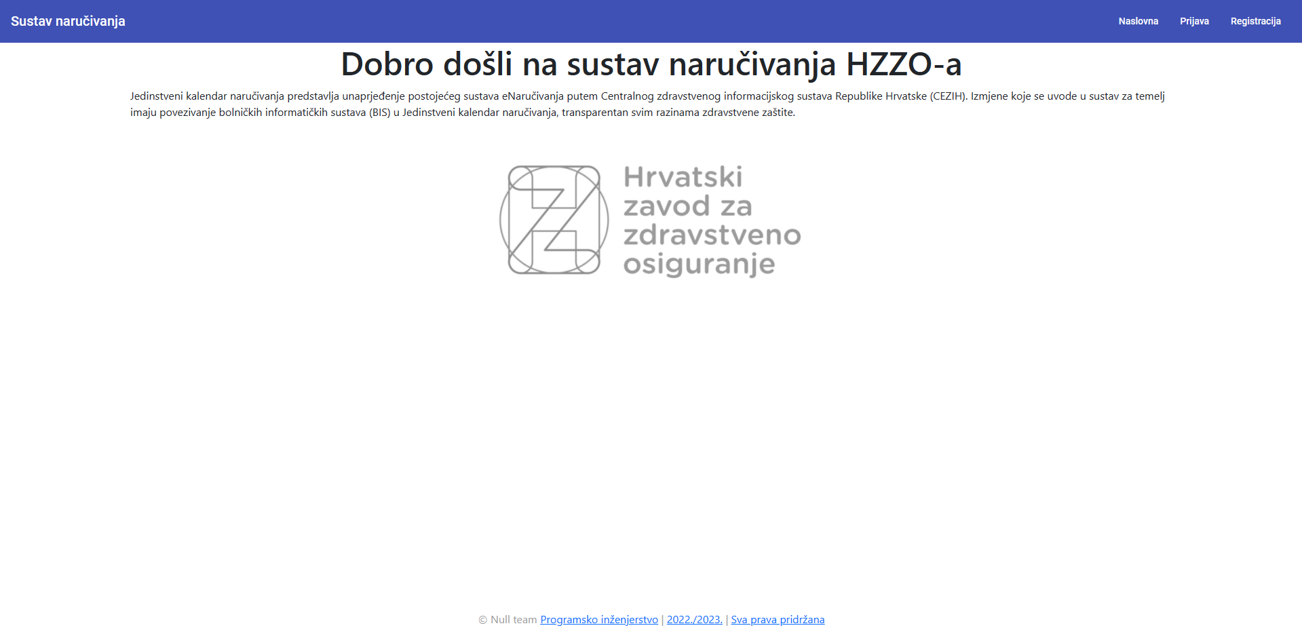
Naslovna stranica – Sustav naručivanja

Slide 15
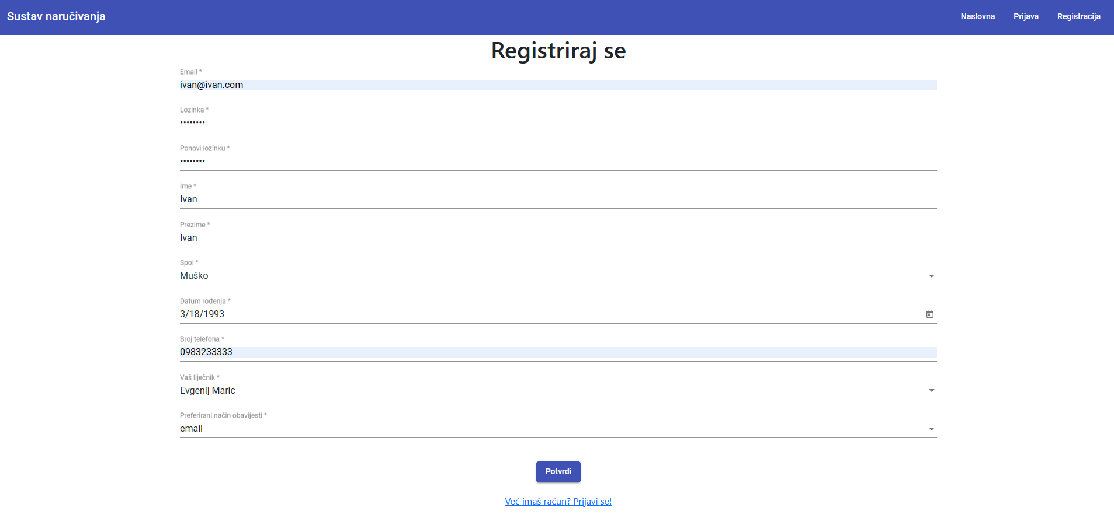
Registracija pacijenta

Slide 16
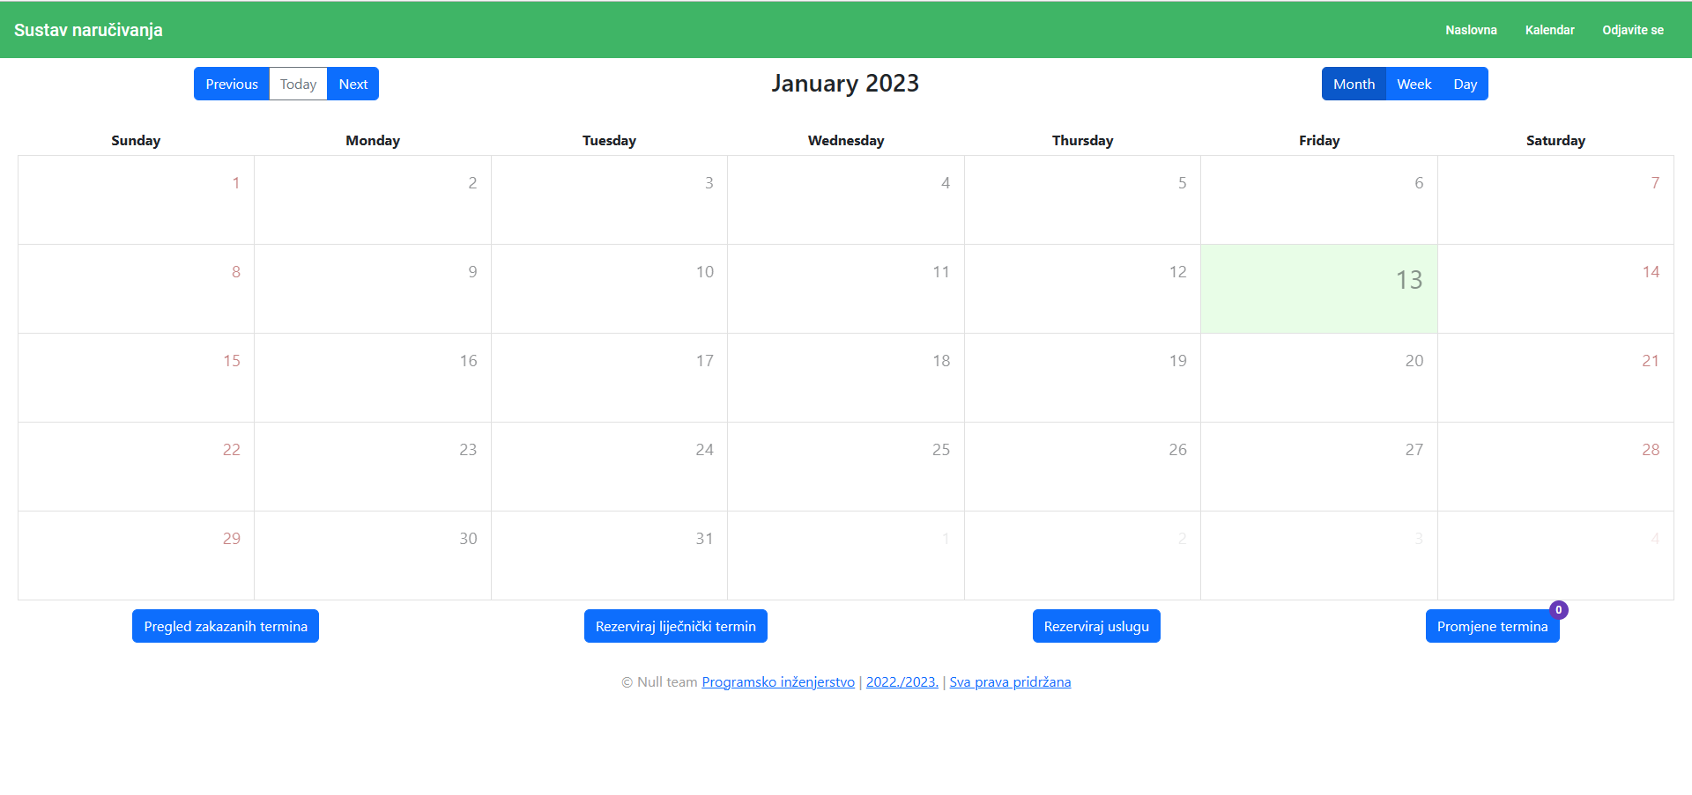
Kalendar aplikacije

Slide 17
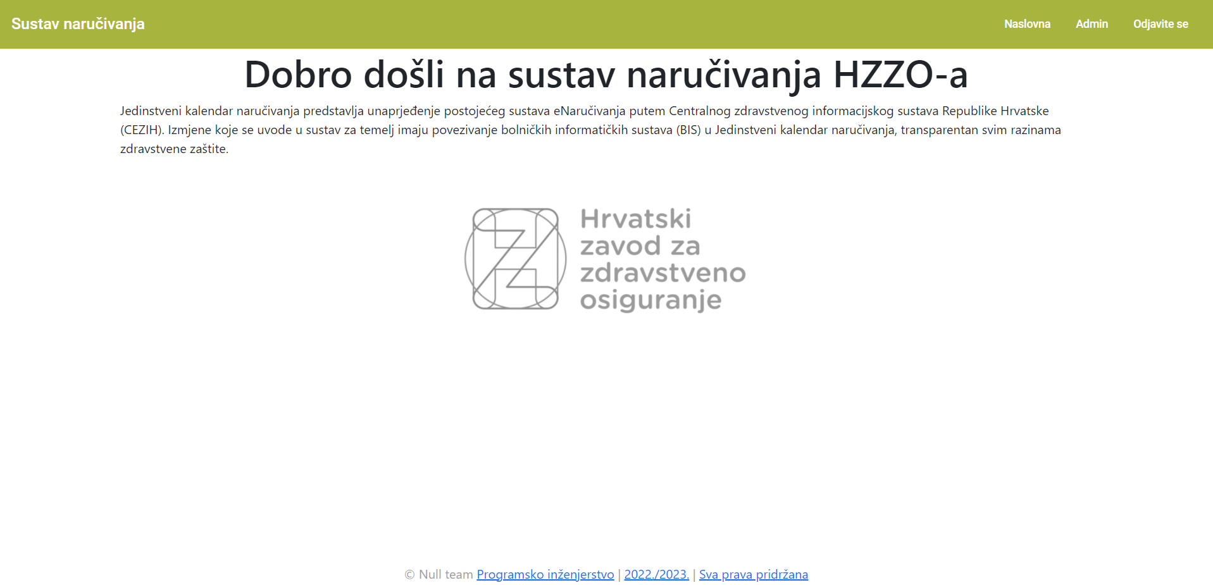
Početna stranica za administratora

Slide 18
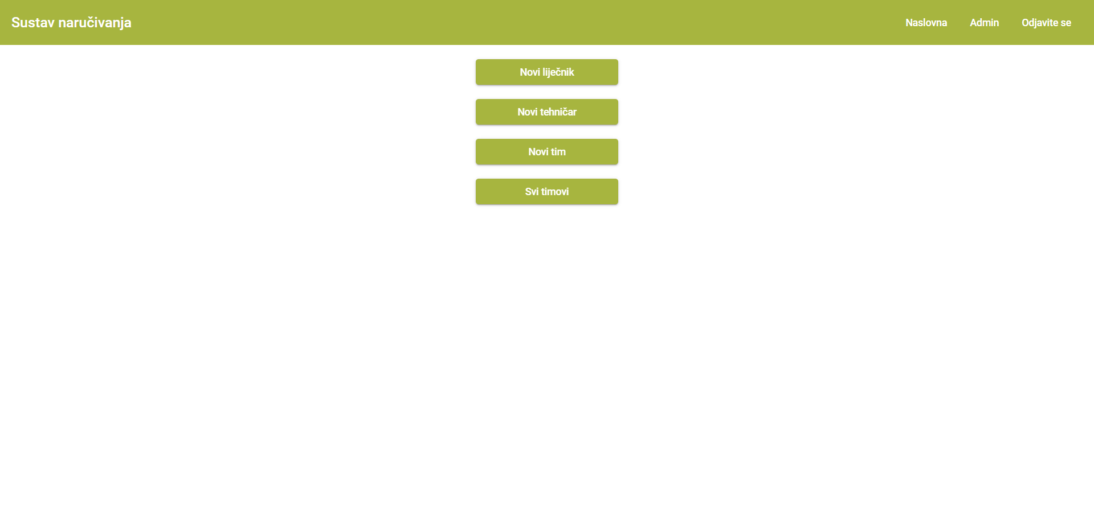
Administrator može kreirati nova zvanja

Slide 19
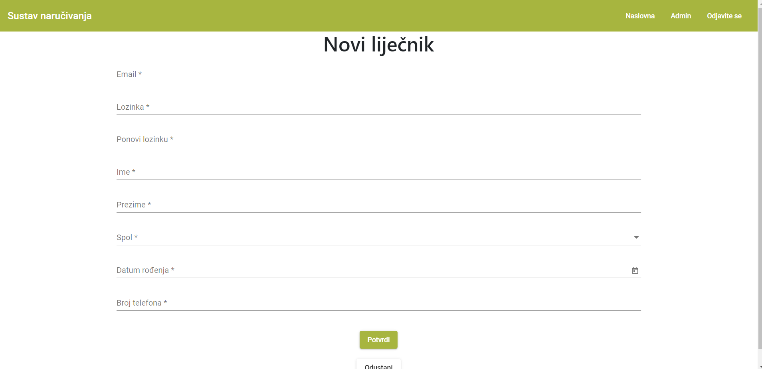
Prikaz kreacije liječnika

Slide 20
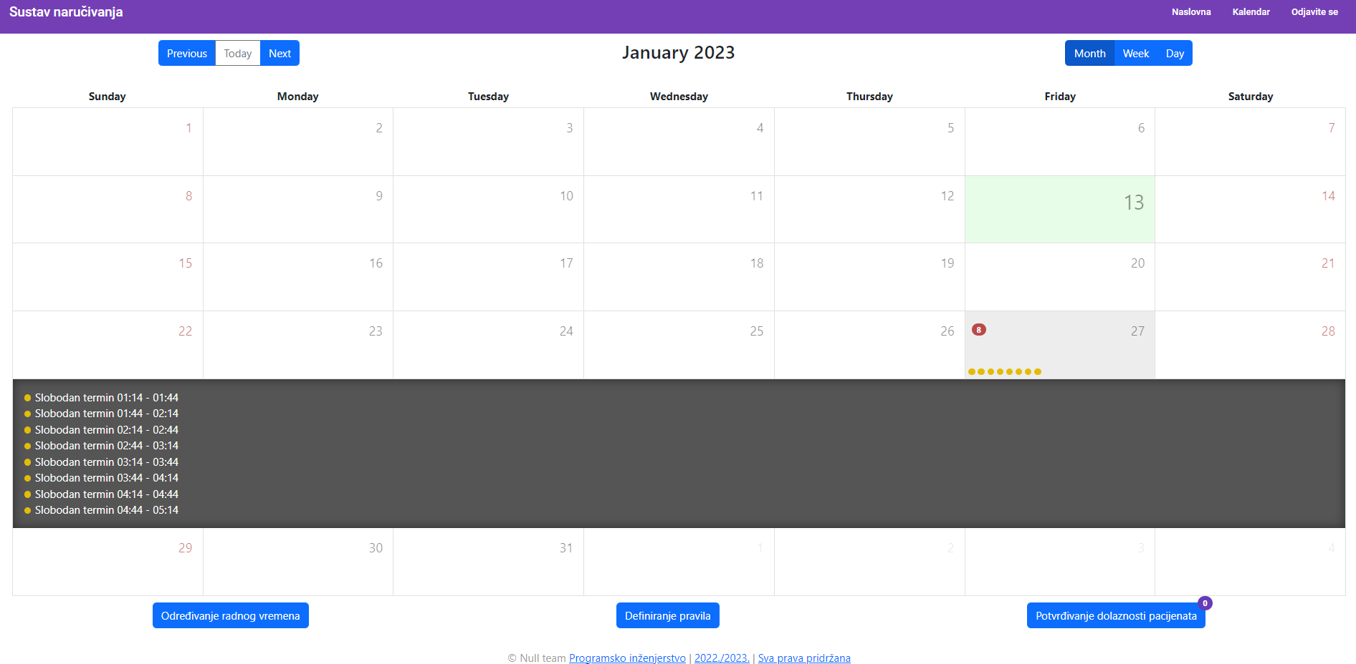
Doktor može odrediti slobodne termine, koje kasnije pacijent odabire

Slide 21

Zaključak
Mogućnost izrade ovog projekta svakome članu NULL grupe dala je nova programska i komunikativna iskustva koje nikada nećemo zaboraviti. Svaki član osjetio je koliko je bitno znati raditi u timu i koliko je svačiji rad doprinosan. Kao tim smo se uspjeli organizirati, slušali smo jedni druge i ono što je najbitnije, učili jedni od drugih. Svaki član je zadovoljan postignutim i trudit ćemo se u budućnosti koristiti znanje dobiveno na ovome projektu.

